Slide 1
“Мир профессий. Повар’’
Ученик 9 класса
ГБОУ СОШ С. Екатериновка
м.р. Безенчукнский Самарской области
2025

Slide 2
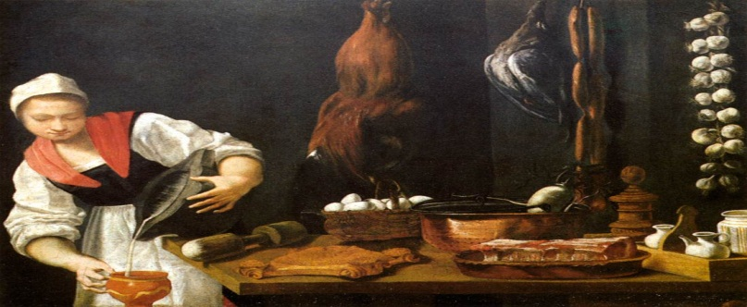
История профессий.
Можно предположить, что первые повара появились, когда человек понял, что жарить мясо на костре гораздо вкуснее, чем есть его сырым.
На Руси первые профессиональные повара появились при дворах киевских князей. Уже в XVII веке, во время правления Петра I в Россию начинают привозить не только новые необычные продукты, но и умелых поваров из разных стран. Кулинария как наука возникла в России лишь в конце XVIII века.
О первых профессионалах, зарабатывающих таким ремеслом на жизнь, гласят отметки греческой цивилизации на острове Крит 2600-го года до н.э. Для солдат царя пищу готовил из отборных продуктов специально нанятый мастер кулинарного дела.

Slide 3
Востребованность профессий сегодня
Ежедневная потребность в питании. Пища является одной из основных потребностей человека, и специалисты, способные готовить вкусные и качественные блюда, всегда будут востребованы.
Культурная ценность. Еда играет важную роль в культуре большинства народов. Традиционные блюда, кулинарные праздники, семейные ужины — всё это делает профессию повара ценной и уважаемой.
Рост индустрии гостеприимства. С развитием туризма и индустрии ресторанного бизнеса спрос на профессиональных поваров постоянно увеличивается.

Slide 4
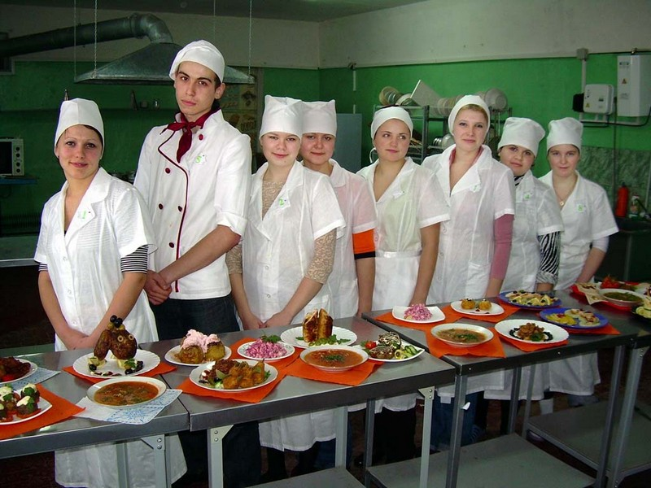
Где получить профессию
В колледжах обучение проводится после 9 или 11 классов. Например, в Москве к таким учебным заведениям относятся Московский колледж управления, гостиничного бизнеса и информационных технологий «Царицыно» и Столичный колледж индустрии сервиса и гостеприимства
Оригинальная ссылка
https://ksu10.mskobr.ru
Колледж сферы услуг №10 в Москве. В колледже есть направления «поварское и кондитерское дело».
Проект "Профессиональное обучение без границ" дает школьникам Москвы возможность пройти обучение и вместе с преподавателями.

